Slide 1

БЮДЖЕТ ДЛЯ ГРАЖДАН
Отчет об исполнении бюджета муниципального образования «город Суджа»
за 2017 год

Slide 2

Уважаемые жители города Суджи!
Представляем вашему вниманию Отчет об исполнении бюджета муниципального образования «город Суджа» за 2017 год в рамках проекта «Бюджет для граждан».
«Бюджет для граждан» предназначен, прежде всего, для жителей, не обладающих специальными знаниями в сфере бюджетного законодательства. Информация, представленная в данной презентации, знакомит жителей с основными характеристиками бюджета поселения и результатами его исполнения .
Надеемся, что представление бюджета и бюджетного процесса в понятной для жителей форме повысит уровень общественного участия граждан в бюджетном процессе муниципального образования «город Суджа».
С уважением, Администрация города Суджи

Slide 3
Основная информация по бюджету муниципального образования «город Суджа» за 2017 года
Бюджет муниципального образования «город Суджа» Суджанского района на 2017 год и плановый период 2018 -2019 г. утвержден решением Собрания депутатов города Суджи от 15.12.2016 г. № 19 . Утверждены основные характеристики местного бюджета на 2017 год:
прогнозируемый общий объем доходов местного бюджета в сумме 24 298 000 рублей; общий объем расходов местного бюджета в сумме 26 758 400 рублей
Изменения в Решение о бюджете муниципального образования «город Суджа» за прошедший период вносились 4 раза: Решением от 27.01.2017 г. № 33, Решением от 04.07.2017 г. № 54, Решением от 10.10.2017 г. № 60, Решением от 14.12.2017г. № 88.
Уточненный план на 01 января 2017 года составляет по общему объему доходов местного бюджета в сумме 30 844 311 рублей; по общему объему расходов местного бюджета в сумме 35 235 740 рублей,
По состоянию на 01 января 2018 года план по доходам исполнен в сумме 31307,0 тыс. руб., что составляет 101,5 % от планового показателя; исполнение по расходам – 33805,1 тыс. руб., что составляет 95,9 % от плана.

Slide 4



1. Налоговые доходы
Налоговые доходы бюджета муниципального образования «город Суджа» состоят из следующих поступлений:
налог на доходы физических лиц
акцизы по подакцизным товарам
налоги на имущество (налог на имущество физических лиц, земельный налог)

Slide 5
Поступление налоговых доходов в бюджет муниципального образования «город Суджа» в 2017 году
Наименование показателя | План, т.руб. | Факт, т. руб. | % испол-нения | Удельный вес, %
Налоги на прибыль, доходы | 12880,2 | 13478,8 | 104,6 | 68,8
- НДФЛ | 12880,2 | 13478,8 | 104,6 | 68,8
Налоги на товары (работы, услуги) | 663,0 | 712,2 | 107,4 | 3,6
- акцизы | 663,0 | 712,2 | 107,4 | 3,6
Налоги на имущество | 5230,0 | 5398,8 | 103,2 | 27,6
- налог на имущество физических лиц | 1614,0 | 1691,9 | 104,8 | 8,6
- земельный налог | 3616,0 | 3706,9 | 102,5 | 19,0
ВСЕГО | 18773,2 | 19589,9 | 104,3 | 100,0

Slide 6
Распределение налоговых доходов в бюджет муниципального образования «город Суджа» в 2017 году

Slide 7

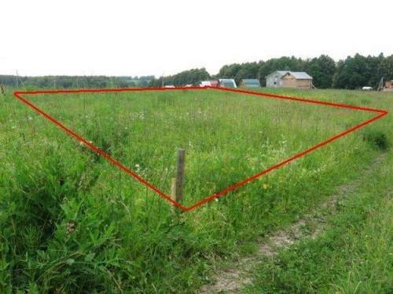

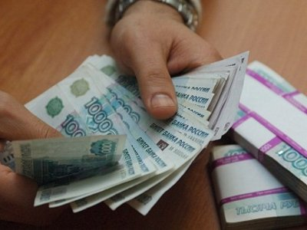
2. Неналоговые доходы
Неналоговые доходы бюджета муниципального образования «город Суджа» состоят из следующих поступлений:
доходы от использования имущества в муниципальной собственности (арендная плата за земельные участки, доходы от сдачи в аренду муниципального имущества, доходы от перечисления части прибыли муниципальных предприятий )
доходы от оказания платных услуг бюджетов поселений и компенсации затрат государства
доходы от продажи материальных и нематериальных активов (доходы от реализации муниципального имущества, доходы от продажи земельных участков)
безвозмездные поступления от других бюджетов

Slide 8
Поступление неналоговых доходов в бюджет муниципального образования «город Суджа» в 2017 году
Наименование показателя | План, руб. | Факт, руб. | % исполнения | Удельный вес, %
Доходы от использования имущества | 1801,0 | 2024,2 | 112,4 | 34,0
- доходы от сдачи в аренду земельных участков | 105,0 | 128,5 | 122,4 | 2,6
- доходы от сдачи в аренду муниципального имущества | 1496,0 | 1695,7 | 113,3 | 31,4
- доходы от перечисления части прибыли муниципальных предприятий | 200,0 | 200,0 | 100,0 | 4,1
Доходы от оказания платных услуг бюджетов поселений | 9,3 | 8,3 | 89,2 | 0,17
Доходы от продажи материальных и нематериальных активов | 3480,2 | 2782,3 | 79,9 | 57,7
-доходы от реализации муниципального имущества | 3405,2 | 2706,0 | 56,2 | 56,2
- доходы от продажи земельных участков | 75,0 | 76,3 | 23,7 | 1,5
ВСЕГО | 5290,5 | 4814,8 | 91,0 | 100,0

Slide 9
Распределение неналоговых доходов бюджета муниципального образования «город Суджа» в 2017 году

Slide 10
Анализ исполнения плана по налоговым и неналоговым доходам бюджета муниципального образования «город Суджа» за 2017 год

Slide 11
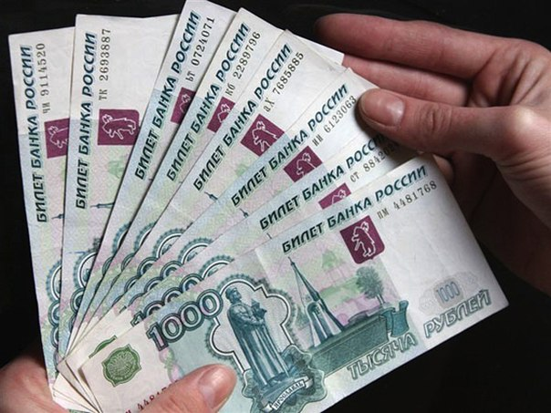

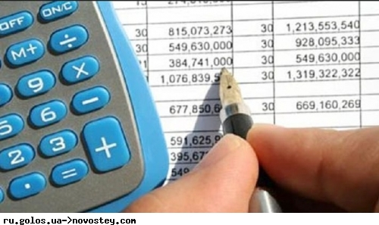
3. Безвозмездные поступления
Доходы бюджета муниципального образования
«город Суджа» от безвозмездных поступлений состоят из следующих поступлений:
субсидии бюджетам бюджетной системы РФ (межбюджетные субсидии)
прочие безвозмездные поступления в бюджеты городских поселений)
Безвозмездные поступления от других бюджетов

Slide 12
Доходы от безвозмездных поступлений в бюджет муниципального образования «город Суджа» в 2017 году
Наименование показателя | План, тыс.руб. | Факт, тыс. руб. | % исполнения | Удельный вес, %
Субсидии бюджетам бюджетной системы РФ (межбюджетные субсидии) | 6781,1 | 6781,1 | 100,0 | 96,5
Прочие безвозмездные поступления в бюджеты городских поселений | 121,1 | 121,1 | 100,0 | 1,7
Безвозмездные поступления от других бюджетов | 123,1 | 123,1 | 100,0 | 1,8
ВСЕГО | 7025,3 | 7025,3 | 100,0 | 100,0

Slide 13
Распределение безвозмездных поступлений

Slide 14
Анализ поступления доходов в бюджет муниципального образования «город Суджа» за 2017 год

Slide 15

4. Расходы

Slide 16
Осуществление расходов по разделам и подразделам бюджета муниципального образования «город Суджа» за 2017 год
РзПр | Наименование показателя | План, тыс.руб. | Факт, тыс. руб. | % исполне-ния | Удельный вес, %
1 | 2 | 3 | 4 | 5 | 6
0102 | Функционирование высшего должностного лица органа местного самоуправления | 1078,6 | 1078,2 | 100,0 | 3,18
0104 | Функционирование местных администраций | 6341,7 | 6121,6 | 96,5 | 18,1
0113 | Другие общегосударственные вопросы | 1199,0 | 845,1 | 70,5 | 2,49
03 00 | Национальная безопасность и правоохранительная деятельность | 103,0 | 18,0 | 17,5 | 0,05
0309 | Другие вопросы в области национальной безопасности | 1820,0 | 1736,7 | 95,4 | 5,13
0400 | Национальная экономика | 1820,0 | 1736,7 | 95,4 | 5,13
0409 | Дорожное хозяйство | 1650,0 | 1640,7 | 99,4 | 4,8
0412 | Другие вопросы в области национальной экономики | 170,0 | 96,0 | 56,5 | 0,28
0500 | Жилищно-коммунальное хозяйство | 23649,3 | 23090,0 | 97,6 | 68,3
0501 | Жилищное хозяйство | 145,0 | 96,3 | 66,4 | 0,28
0502 | Коммунальное хозяйство | 500,0

Slide 17
Осуществление расходов по разделам и подразделам бюджета муниципального образования «город Суджа» за 2017 год (продолжение)
РзПр | Наименование показателя | План, тыс. руб. | Факт, тыс.руб | % исполнения | Удельный вес, %
1 | 2 | 3 | 4 | 5 | 6
0503 | Благоустройство | 23004,3 | 22993,7 | 99,9 | 68,0
1000 | Социальная политика | 559,1 | 531,3 | 95,5 | 1,5
1003 | Социальное обеспечение населения | 559,1 | 531,3 | 95,0 | 1,5
1102 | Здравоохранение, физическая культура и спорт | 150,0 | 61,7 | 41,1 | 0,18
1202 | Периодическая печать | 335,0 | 322,4 | 96,2 | 0,95
Всего |  | 35 235,7 | 33 805,1 | 95,9 | 100,0

Slide 18
Распределение расходов по разделам и подразделам бюджета муниципального образования «город Суджа» за 2017 год

Slide 19
Исполнение программной части бюджета муниципального образования «город Суджа» за 2017 год
 | Наименование муниципальной программы | План, тыс.руб. | Факт, тыс.руб. | Процент исполнения
1 | Муниципальная программа «Социальная поддержка граждан в муниципальном образовании «город Суджа» Суджанского района Курской области на 2015 -2020 годы» | 395,0 | 352,1 | 89,1
2 | Муниципальная программа «Управление муниципальным имуществом в муниципальном образовании «город Суджа» Суджанского района Курской области на 2015 -2020 годы | 300,0 | 297,4 | 99,1
3 | Муниципальная программа «Энергосбережение и повышение энергетической эффективности на территории в муниципальном образовании «город Суджа» Суджанского района Курской области на 2015 -2020 годы» | 100,0 | 32,2 | 32,2
4 | Муниципальная программа «Экология и чистая вода в муниципальном образовании «город Суджа» Суджанского района Курской области на 2015 -2020 годы» | 500,0 | 0
5 | Муниципальная программа «Обеспечение доступным и комфортным жильем, коммунальными услугами граждан в муниципальном образовании «город Суджа» Суджанского района Курской области на 2015 -2020 годы | 23487,4 | 23427,3 | 99,7
6 | Муниципальная программа «Повышение эффективности работы с молодежью, развитие физической культуры и спорта в муниципальном образовании «город Суджа» Суджанского района Курской области на 2015 -2020 годы» | 150,0 | 61,7 | 41,1

Slide 20
Исполнение программной части бюджета муниципального образования « город Суджа»
за 2017 год (продолжение)
 | Наименование муниципальной программы | План, тыс.руб, | Факт, тыс.руб. | Процент исполнения
7 | Муниципальная программа «Развитие муниципальной службы в муниципальном образовании «город Суджа» Суджанского района Курской области на 2015 -2020 годы» | 475,0 | 240,1 | 50,5
8 | Муниципальная программа «Обеспечение перевозки пассажиров и безопасности дорожного движения в муниципальном образовании «город Суджа» Суджанского района Курской области на 2015 -2020 годы» | 1720,0 | 1704,5 | 99,1
9 | Муниципальная программа «Профилактика преступлений и иных правонарушений в муниципальном образовании «город Суджа» Суджанского района Курской области на 2015 -2020 годы | 50,0
10 | Муниципальная программа «Защита населения и территорий от чрезвычайных ситуаций, обеспечение пожарной безопасности людей на водных объектах в муниципальном образовании «город Суджа» Суджанского района Курской области на 2015 -2020 годы | 53,0 | 18,0 | 33,9
11 | Муниципальная программа «Реализация политики в сфере массовой информации в муниципальном образовании «город Суджа» Суджанского района Курской области на 2015 -2020 годы | 335,0 | 322,4 | 96,2
 | ВСЕГО | 35235,7 | 33805,1 | 95,9

Slide 21
Анализ исполнения плана по программным расходам бюджета муниципального образования «город Суджа» за 2017 год

Slide 22

СПАСИБО
ЗА ВНИМАНИЕ!

